Slide 1
Dimensionnement prédictif

Slide 2


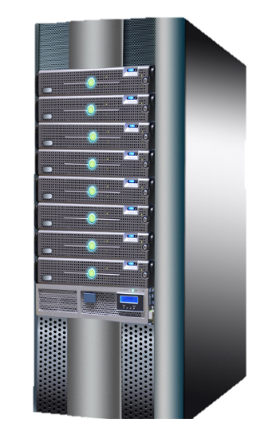
Schéma Réseau
Radio
Ce que nous allons dimensionner
Nous nous intéressons au dimensionnement capacitif du réseau radio pour les Smartphone 4G / 5G
Cœur
Transmission
2

Slide 3
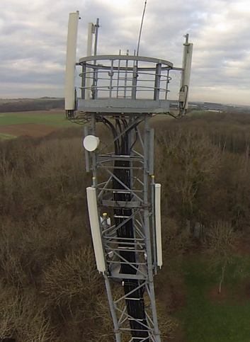
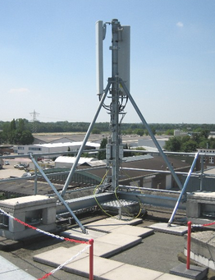
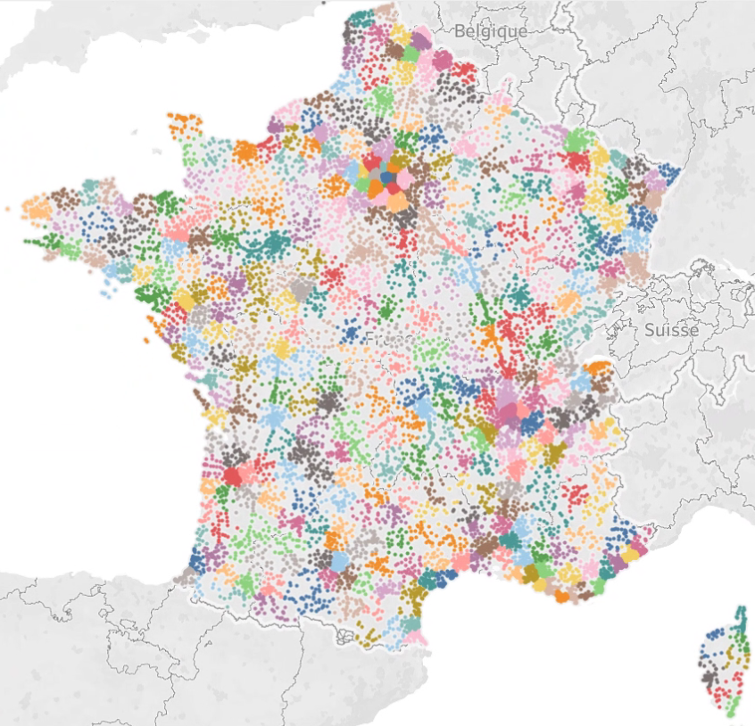
Le réseau mobile Bouygues Telecom
Site Radio
~23.000 sites Radio Bytel
~200k€ ajout d’un nouveau site
Répartition sites/clients
21 Millions de clients Bytel
Répartis inégalement sur le territoire
→ Répartition inégale des sites
On ne déploie pas toutes les bandes sur tous les sites, l’objectif est de dimensionner au plus juste
1 point = 1 site radio
Caractéristiques sites
Nombres bandes fréquences déployées
Couverture macro ou indoor
Localisation (grande ville/campagne, etc. …)
Population couverte
Trafic écoulé
Bande achetée aux enchères en 2020 pour 2,17 milliards d’euros tous opérateurs confondus

Slide 4
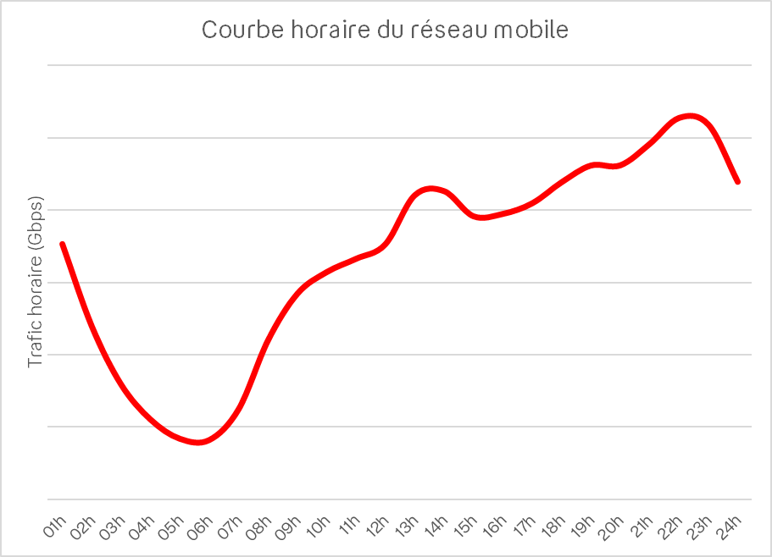
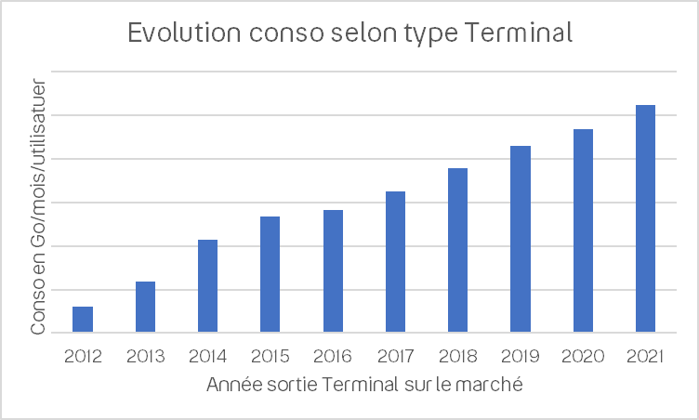
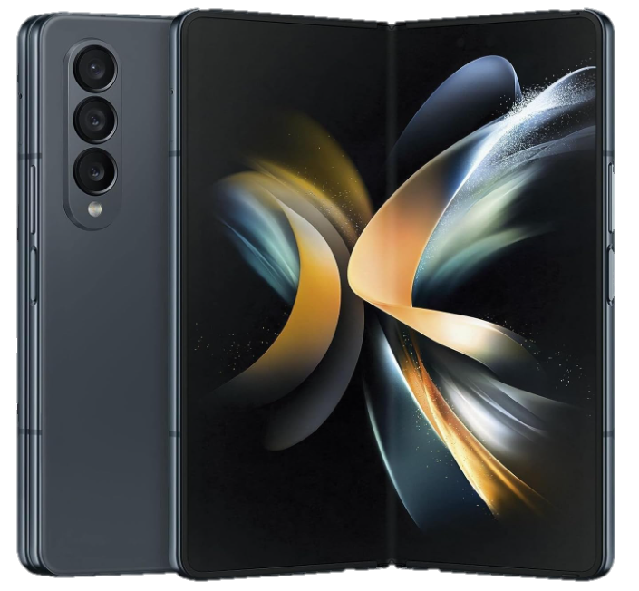

Notions de dimensionnement
Le trafic se répartit de manière inégale dans la journée :
Les utilisateurs consomment de plus en plus :
Tendance
Ce qui pousse les utilisateurs à consommer plus de data :
Les temps qu’ils passent sur les téléphones
La lourdeur de l’utilisation (qualité vidéo, poids page web, … )
On dimensionne sur l’heure la
plus chargée de la journée :
Pour un secteur typique : 21h ou 22h
Mais cela peut varier localement, à déterminer pour les 60.000 secteurs du réseau
S6
Z Fold 4
Il faut anticiper les futurs besoins des usagers pour effectuer les améliorations du réseau avant la congestion
émetteur

Slide 5







Dimensionnement prédictif
Pourquoi ?
Anticiper les besoins d’ajouts d’équipements
Etablir une stratégie moyen/long terme
Etablir un budget sur les prochaines années
Aider à la rationalisation du déploiement sur le terrain
Comment :
Lister et chiffrer les inputs importants
Modéliser des phénomènes physiques
Modéliser le réseau de manière macro

Slide 6
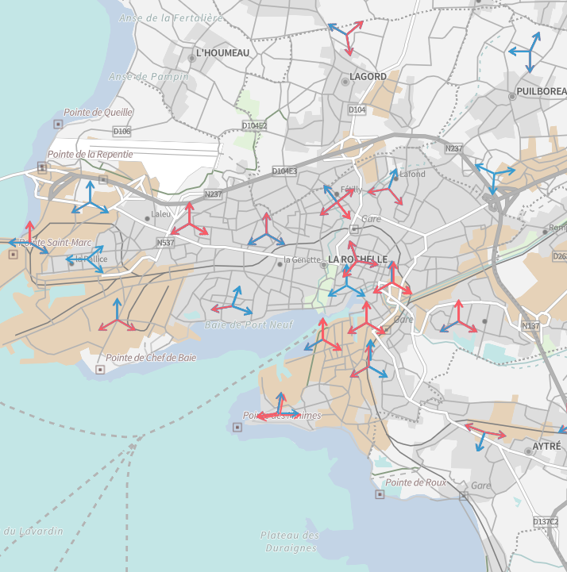
Réseau La Rochelle

